Slide 1
L’évaluation
Formation des contractuels
janvier 2013

Slide 2
« Évaluer, c’est mesurer la valeur
de quelque chose ou de quelqu’un
en fonction de critères
pour lesquels on définit
des échelles de mesure »

Slide 3
On distingue généralement :
- l’évaluation diagnostique ou prédictive
- l’évaluation formative
- l’évaluation sommative ou certificative

Slide 4
Évaluation diagnostique (ou prédictive)
Exemples : contrôles de début d’année, évaluations nationales de masse …
Au début d’une année, d’un chapitre …
État des lieux :
Que savent-ils déjà ?
Sur quelles compétences peut-on compter ?
Les acquis préalables nécessaires sont-ils bien en place ?
Fonction préventive :
quelles représentations impropres, quelles erreurs classiques, quelles pratiques inappropriées faudra-t-il combattre ?
Elle n’a de sens que par l’usage qui en est fait pour adapter l’enseignement.

Slide 5
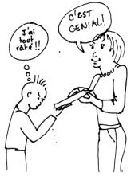
L’évaluation formative
apporte de l’information sur les acquis en construction ;
permet de situer la progression de l’élève par rapport à un objectif donné, de comprendre les difficultés qu’il rencontre ;
permet à l’élève de prendre conscience de ses progrès, de ses erreurs, de ses besoins ;
est tournée vers l’amélioration des
connaissances et des compétences :
les erreurs sont analysées et
permettent des progrès.

Slide 6
Évaluation formative : comment ?
petits tests (interros) mais aussi :
évaluer l’oral, le calcul mental (voir exemple suivant)
regarder les élèves travailler en particulier avec les ordinateurs (« épreuve pratique » voir exemple suivant),
observer leurs cahiers,
corriger leurs exercices, leurs brouillons …

Slide 7
Exemple de calcul mental en début de seconde
1) 3²
2) (-3)²
3) -3²
4)
5)
6)
7)
Résoudre dans R :
8) 3x = 0
9) x² = 3
10) x (x-1) = 0

Slide 8
Exemples d’interrogation de calcul mental
En seconde, thème équations de droites :
1) Le point A a pour abscisse $\frac{1}{3}$ et appartient à la droite d’équation $y=6x+2$, calculer son ordonnée.
2) Donner une équation de la droite passant par les points A(1;2) et B(4;8).
3) Géogebra indique comme équation de la droite
d : $3x−2y+4=0$, donner l’équation réduite de d.
4) Calculer le coefficient directeur de la droite (AB) où A(1;0) et B(5;-2).
5) Le point B a pour ordonnée 6 et appartient à la droite d’équation $y=5x−4$.

Slide 9
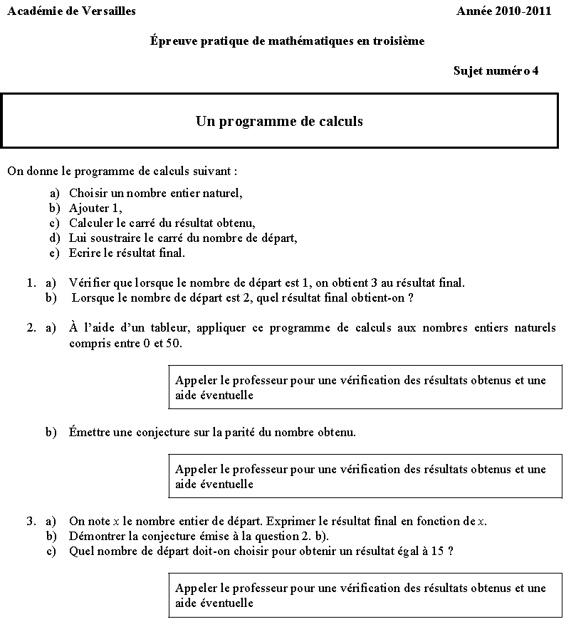
Comment revisiter un sujet classique de DNB :

Slide 10
Évaluation sommative (évaluation de l’apprentissage ou « de certification »)
Elle apparaît en fin d’une période d’apprentissage,
pour contrôler l’acquisition des savoir-faire et des compétences.
Elle a une fonction de bilan, afin de permettre
une orientation
ou
une validation ou certification.

Slide 11
Quelques règles à respecter dans l’évaluation sommative
Toutes les trois semaines environ
Laisser du temps (une semaine ) entre la fin du cours et l’évaluation
Penser qu’un élève moyen doit pouvoir terminer le contrôle (donc c’est normal qu’un bon élève ait terminé avant…)
Varier les modalités (question de cours, vrai faux,-voir exemple suivant- QCM)
Eviter d’associer chaque fin de chapitre à un gros contrôle sur ce seul chapitre (voir exemple suivant)

Slide 12
Exemples de « vrai – faux »
En seconde, thème équations de droites :
1) Le point A(2;3) appartient à la droite d’équation $y=\frac{1}{4}x+\frac{5}{2}$.
2) Les droites d’équation $y=−3x+1$et $y=−3+2x$ sont parallèles.
3) Si B(-1;3) appartient à une droite d alors d a pour équation $y=2x+5$.
4) Les droites d : $y=−x+5$et d’ : $y=−2x−10$sont sécantes en C(-15;20).
5) Si E(-3;-5) et F(2;7) appartiennent à une droite d alors d a pour équation $y=2x+1$.

Slide 14
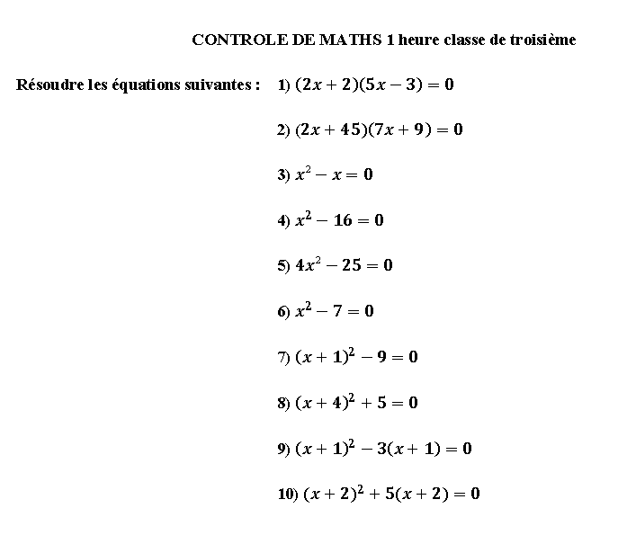
Ce qu’on ne devrait
pas rencontrer

Slide 15
Évaluation normative
La performance d’un élève se réfère à une échelle graduée de notes ou est comparée à celle des autres personnes d’un groupe de référence.
Les résultats sont confrontés à une norme, à une référence (moyenne d’un groupe, niveau de performance, minimum ou un maximum, etc.)
Méthode qui a une certaine efficacité car un grand nombre d’élèves ne travaillent que lorsqu’il y a une note à la clé.
Mais :
Ces notes sont-elles des preuves irréfutables des acquis des élèves ?

Slide 16
DNB 2010
On fabrique des bijoux à l'aide de triangles qui ont tous la même forme. Certains triangles sont en verre et les autres sont en métal.
Trois exemples de bijoux sont donnés ci-dessous. Les triangles en verre sont représentés en blanc ; ceux en métal sont représentés en gris.
Tous les triangles en métal ont le même prix. Tous les triangles en verre ont le même prix.
Le bijou n° 1 revient à 11 € ; le bijou n° 2 revient à 9,10 €.
A combien revient le bijou n° 3 ?
Si le travail n’est pas terminé, laisser tout de même une trace de la recherche. Elle sera prise en compte dans la notation.
La mise en place d’une démarche correcte, même si elle n’aboutit pas, est comptabilisée
acquis: 39 % non acquis: 24 % non abordé : 38 %

Slide 17
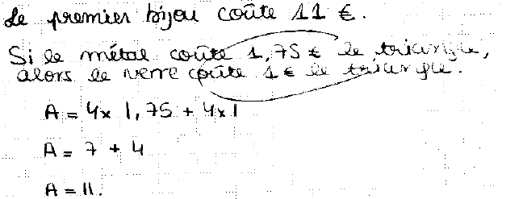
Copie 1
Copie 2

Slide 18
Evaluation critériée
Evaluation du degré d’acquisition d’une compétence de l’élève selon un certain nombre de critères (connus de l’élève) par exemple :
L’exactitude (ou correction)
La pertinence
La cohérence (ou logique)…
Ces critères se manifestent par des indicateurs qui différent d’une situation, d’un exercice à l’autre (voir exemple suivant)
En général quatre degrés d’acquisition (très satisfaisant, satisfaisant, insuffisant, très insuffisant)

Slide 19
Evaluer l’oral en mathématique
Ne pas confondre oral et participation !
Exemple de situation : les figures téléphonées en sixième
Critères retenus : l’exactitude et la logique
Indicateur pour l’exactitude : la ou les phrases énoncées oralement permettent de construire la figure
Indicateur pour la logique : les phrases ont été énoncées dans le bon ordre

Slide 20
Au collège : Les sept grandes compétences du socle commun de connaissances de compétences et de culture
1- La maîtrise de la langue française.
2- La pratique d’une langue vivante.
3- Les principaux éléments de mathématiques et la culture scientifique et technologique.
4- La maîtrise des techniques usuelles de l’information et de la communication.
5- La culture humaniste.
6- Les compétences sociales et civiques.
7- L’autonomie et l’initiative.

Slide 21
A la fin de la scolarité obligatoire : le palier 3
Dans la compétence 3
Résoudre des problèmes :
Rechercher extraire et organiser l’information
Réaliser, calculer, appliquer des consignes
Raisonner, argumenter, démontrer
Présenter la démarche, les résultats obtenus, communiquer
Savoir utiliser ses connaissances en mathématiques :
Organisation et gestion de données
Nombres et calculs
Géométrie
Grandeurs et mesures
Mais aussi dans la compétence 4
Utiliser les TIC
Et dans la compétence 7
S’engager dans son travail, être autonome

Slide 22
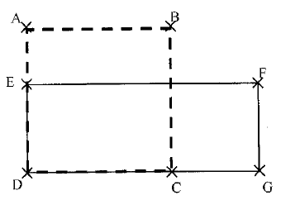
DNB 2012
Activités géométriques Exercice 1
Le dessin ci-contre représente une figure composée d’un carré ABCD et d’un rectangle DEFG.
E est un point du segment [AD].
C est un point du segment [DG].
Dans cette figure la longueur AB peut varier mais on a toujours : AE = 15 cm et CG = 25 cm.
1) Dans cette question on suppose que : AB = 40 cm a) Calculer l'aire du carré ABCD. b) Calculer l'aire du rectangle DEFG.
2) Peut-on trouver la longueur AB de sorte que l'aire du carré ABCD soit égale à l'aire du rectangle DEFG ? Si oui, calculer AB. Si non, expliquer pourquoi.
Si le travail n’est pas terminé, laisser tout de même une trace de la recherche. Elle sera prise en compte dans la notation.
démarche correcte : 14,5 % démarche incorrecte : 34,5 % non abordé : 51 %

Slide 23
Exercice 1 (5 pts) Question 2 | Éléments de correction | Commentaires
2.5pts : (1 pt pour une conclusion cohérente, 1 pt pour l’écriture d’une équation .. .) | Oui : AB = 37,5 cm | Les compétences évaluées sont celles de la résolution de problème. Compréhension de la situation montrée par des essais, une algébrisation … Élaboration d’une stratégie (tâtonnement, algébrisation et obtention d’une équation). Maîtrise technique (montrée par exemple par une étape aboutie de calcul algébrique). Conclusion en cohérence.
Quelques questions posées par les correcteurs :
Nous ne voyons pas comment repartir les 2,5points.
0,5 pt pour "Oui" ?
Si l'élève utilise une mauvaise équation ( par rapport au problème posé ) et donne la réponse exacte de son équation, nous pensons lui accorder 1pt ( sur 2 ). Qu'en pensez-vous ?
Doit-on mettre 1 pt quelle que soit l'équation ? (exemple: x² = 1625).
Que doit-on comprendre pour "1 point pour l'écriture d'une équation..."
Qu'entendez-vous par conclusion cohérente ? par exemple AB = 20 cm ...

Slide 24
Au lycée : les six compétences à évaluer en mathématiques sur le livret scolaire 2013
Maîtriser les connaissances exigibles
Mettre en œuvre une recherche de façon autonome
Mener des raisonnements
Avoir une attitude critique
Utiliser les outils logiciels pour résoudre des problèmes de mathématiques
Communiquer à l’écrit et à l’oral

